Slide 1

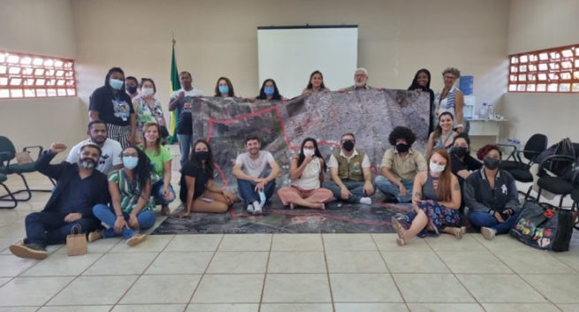
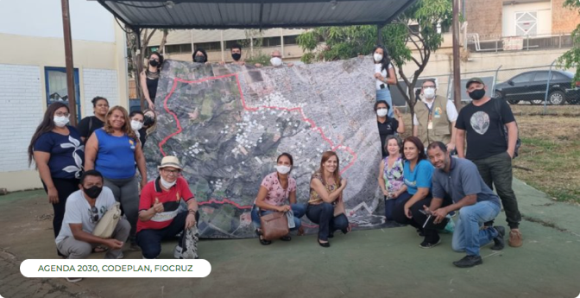
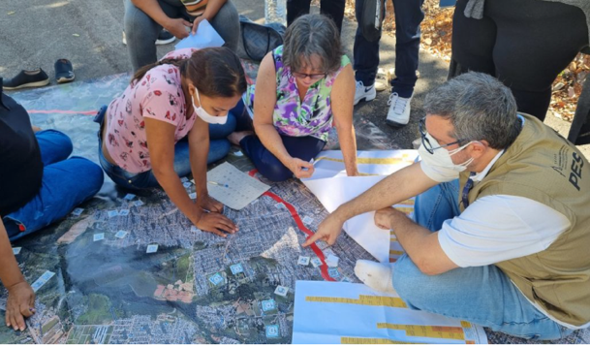
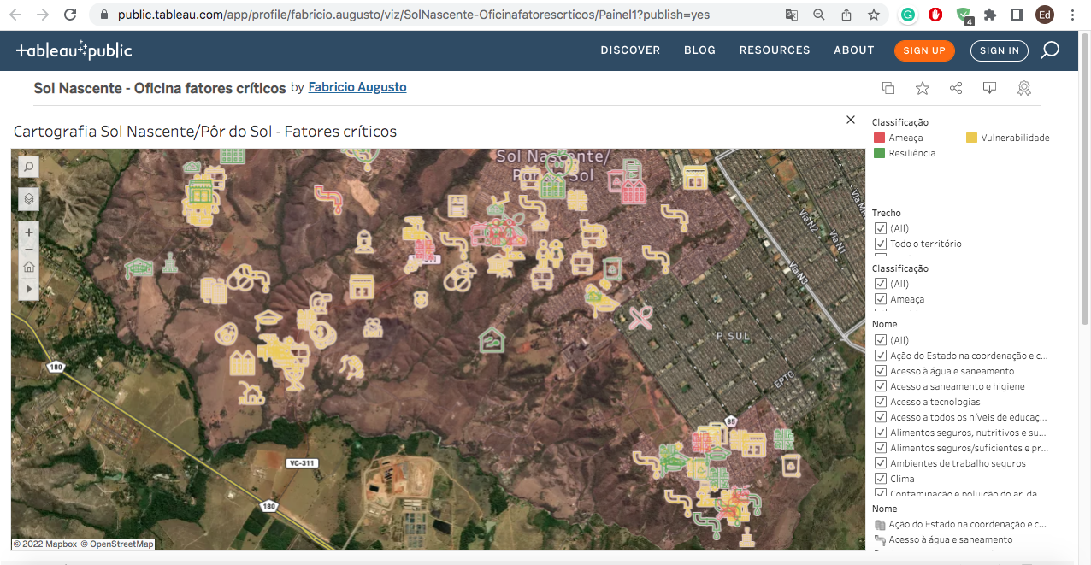
CARTOGRAFIA SOCIAL DIGITAL PARA TERRITÓRIOS: ESTUDO DE CASO DE SOL NASCENTE E PÔR DO SOL NO PROJETO RADAR DE TERRITÓRIOS DF EM 2022.
Wagner Martins¹; Sheila Lima; Isabel Miranda¹; Fabrício Silva¹; Letícia Jesus¹;
Izabela Barbosa¹; Cecília Sampaio²; Renata Santos²; Edward Maia¹
¹ CoLaboratório de Ciência, Tecnologia, Inovação e Sociedade (CTIS), Fiocruz, Brasília.
² Diretoria de Estudos e Políticas Ambientais e Territoriais (DEPAT), IPEDF, Brasília.
INTRODUÇÃO
resultados
Diante da pandemia da Covid-19, compreender distintas realidades vividas por sociedades locais permite fortalecer ações de governança territorial para enfrentamento de crises. Nesse sentido, o Radar de Territórios da Plataforma de Inteligência Cooperativa para a Atenção Primária em Saúde (Picaps) construiu a cartografia social, processo que identifica de forma espacial eventuais problemas e aspectos da realidade de sociedades. Assim, foram escolhidos os territórios de Sol Nascente e Pôr do Sol do Distrito Federal (DF) devido ao seu alto índice de vulnerabilidade social.
Foi possível criar a cartografia social digital, a partir do processo manual participativo, com insumos georreferenciados para gerar um produto detentor de informações do estado-da-arte de políticas nos territórios, sobretudo em relação às condições de saúde das pessoas.
METODOLOGIA
Representantes da sociedade apoiado por técnicos da Fundação Oswaldo Cruz (Fiocruz) e do Instituto de Pesquisa e Estatística do Distrito Federal (IPEDF) utilizaram mapa plotado (4m²) com demarcação do território e iconografia para representar fatores da Agenda 2030, sendo os dados posteriormente georreferenciados no formato digital utilizando os aplicativos Google Maps e Tableau.
CONCLUSÃO
A cartografia social digital é um instrumento para apoiar processos de reflexão estratégica por redes sociotécnicas locais para governança territorial e internalização da Agenda 2030.
AGRADECIMENTOS E FINANCIAMENTO
FAP-DF

